Slide 1

Перевіряю свої досягнення.
Підсумок за розділом «Здрастуй, рідна школо і мій третій клас»
Літературне читання
3 клас
Розділ 1. Здрастуй, рідна школо і мій третій клас
Урок 10

Slide 2

Налаштування на урок
Школярі ми всі старанні,
Нам під силу всі завдання.
Лінь, помилки переможем,
Ми усе, повірте, зможем!

Slide 3





Вправа «Дай мені 5»
Вуха слухають. Один
Ротик мовчить. Два
Очі дивляться. Три
Руки, ноги не рухаються. Чотири
Голова працює. П’ять
Дай мені 5

Slide 4
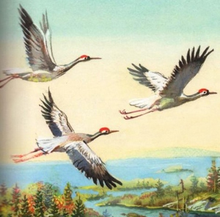
Читацька розминка
Прочитай чистомовки. Чітко вимовляй звуки
Лі, лі, лі – відлетіли журавлі.
Ли, ли, ли – дні осінні вже прийшли.
Ру, ру, ру – урожай я весь зберу.
Ни, ни, ни – будем ждати ми весни.

Slide 5
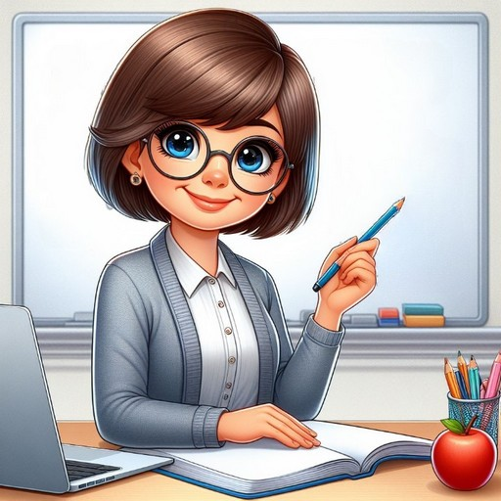
Повідомлення теми уроку
Сьогодні на уроці літературного читання ми перевіримо свої знання і вміння за розділом «Здрастуй, рідна школо і мій третій клас»

Slide 6
Перевіряю свої досягнення. Знаю…
З яких мов до нас прийшли назви відомих предметів?
клас
дерево
парта
метал
З'єднай стрілочками, що означає кожне слово.
буквар
група людей
олівець
збоку, окремо
крейда
диск
дошка
глина
Підручник.
Сторінка
18

Slide 7
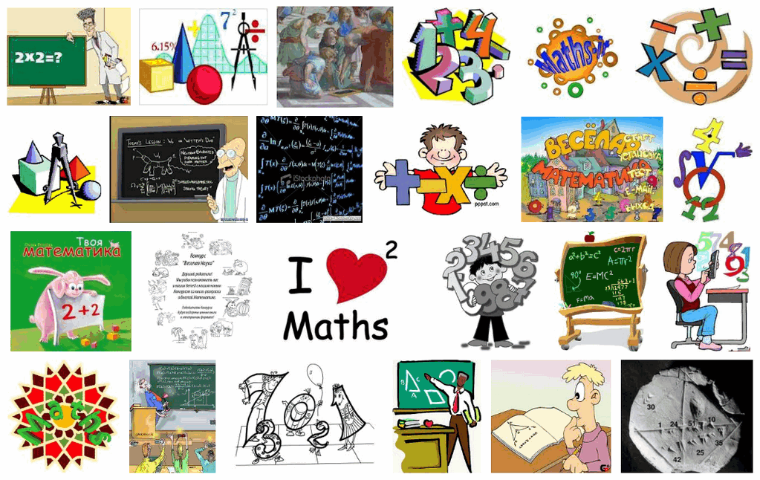
Перевіряю свої досягнення. Знаю…
Що означає слово колаж?
Колàж (від французького слова, що означає «склеювати») — це композиція з природних матеріалів, аплікація із тканин різної фактури або мозаїка з фотографій.
Чим особливий початок навчального року для першокласників і першокласниць у Німеччині?
Яким віршем розпочинається розділ? Хто його автор?
Підручник.
Сторінка
18

Slide 8
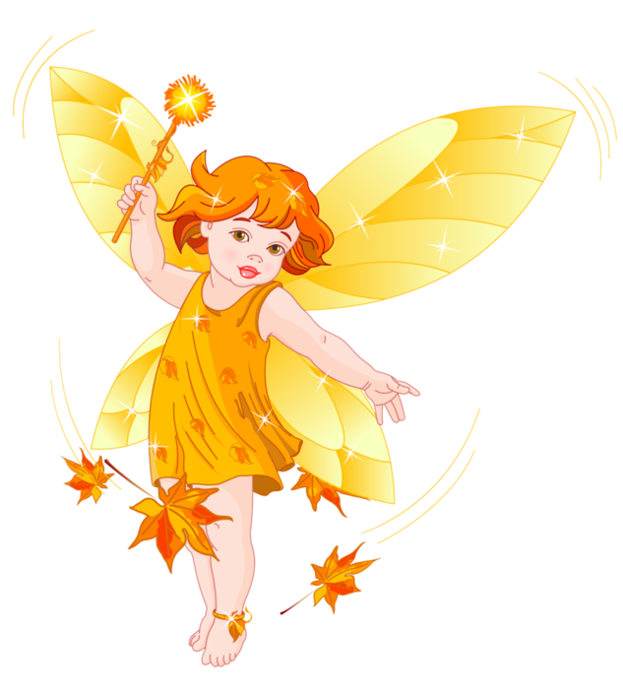
Розділ розпочинається віршем
ТИХА, ЗАДУМЛИВА ОСІНЬ СПУСКАЄТЬСЯ…
Максим Рильський
Осінь на землю тихенько спускається
в небі летить, наче птах.
Крилами-хмарами небо вкривається.
Пухом тумани із крил її падають,
стеляться в вільних степах.

Slide 9
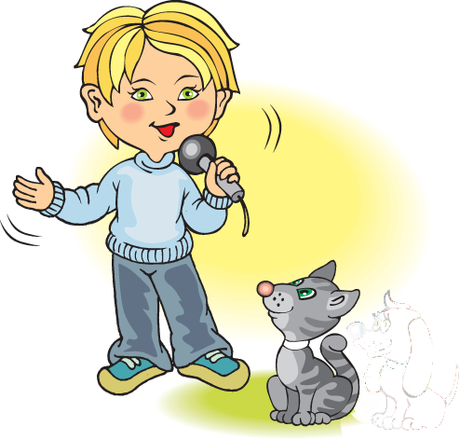
Перевіряю свої досягнення.
Розумію, можу пояснити…
Чому в різних країнах новий навчальний рік починається в різний час?
Чому Шарлотта вирішила поставити собі тринадцять балів?
Чим мене зацікавила інформація про створення колажів?
Який настрій створює вірш «Тиха, задумлива осінь спускається...»?
Підручник.
Сторінка
18

Slide 10
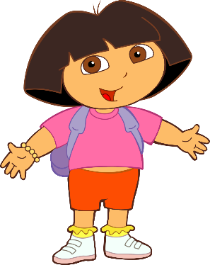
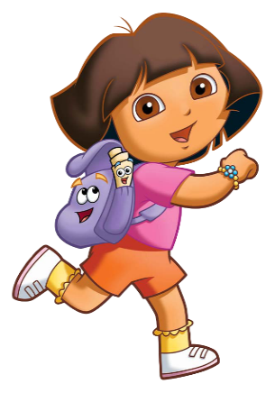
Перевіряю свої досягнення. Вмію…
Поставити запитання до прочитаного твору.
Визначити в тексті послідовність опису подій.
Пронумеруй послідовність подій у творі про Шарлотту
3.
Батьки розповідають всім про оцінку.
1.
Шарлотта отримала 12 балів.
5.
Шарлотта вирішує більше не хитрувати.
2.
Дівчинка схитрувала.
4.
Новина дійшла до вчительки.
Підручник.
Сторінка
18

Slide 11
Перевіряю свої досягнення. Вмію…
Знайти слова, вжиті в переносному значенні; пояснити їхню роль у розумінні змісту твору.
Визначити ставлення автора до зображених подій.
Осінь на землю тихенько спускається
в небі летить, наче птах.
Крилами-хмарами небо вкривається.
Пухом тумани із крил її падають,
стеляться в вільних степах.
Літо зелене і радісне згадують.
Стріпує крилами осінь широкими,
роси спадають у млі,
ллються крізь неї дощами-потоками.
Літо веселе, співуче минається,
спокій стає на землі...
Тиха, задумлива осінь спускається...
Підручник.
Сторінка
18

Slide 12
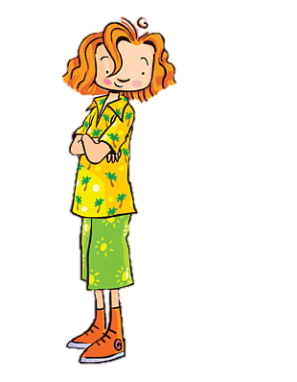
Перевіряю свої досягнення.
Виявляю ставлення, почуття…
Мені сподобалося, як розпочинають новий навчальний рік у …
Мене здивувало, як виправила свій вчинок …
Мене розвеселила розповідь про те, як в американській школі …
На уроках літературного читання мені сподобалось ...
Підручник.
Сторінка
18

Slide 13


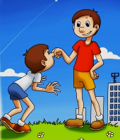
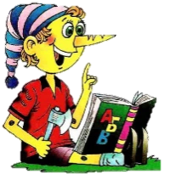
Перевір, чи так ти розумієш вислови.
Які ще вислови ти знаєш?
те, чого не приховаєш, бо воно само себе виявить.
Шила в мішку не сховаєш –
обдурювати кого-небудь, не виконувати обіцяного.
Водити за носа –
Зарубати собі на носі –
добре, надовго запам'ятати.

Slide 14
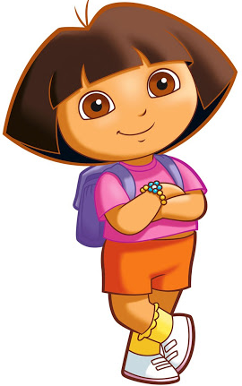
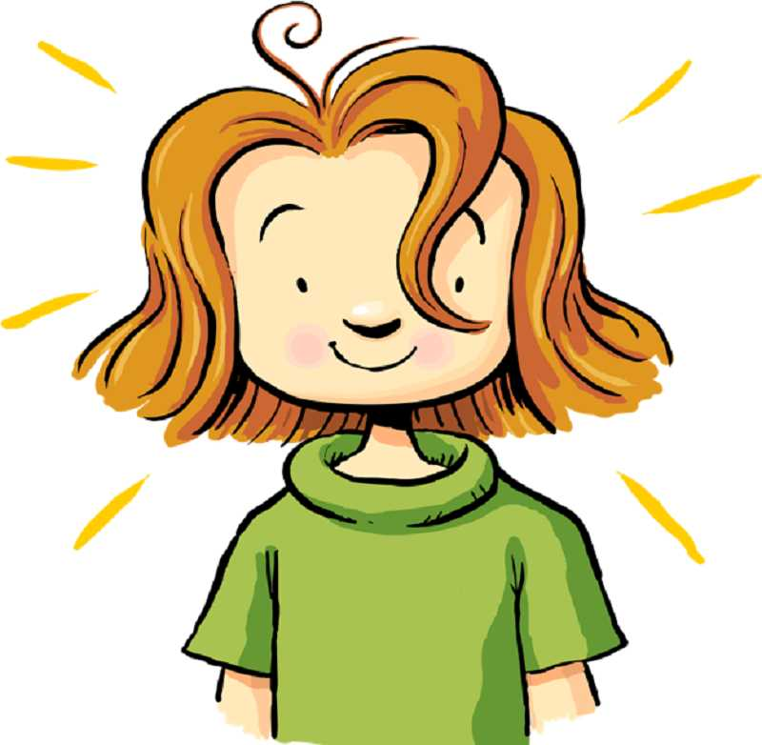
Як звали твоїх ровесників в оповіданнях розділу та з яких вони країн?
Іспанія
Шарлотта
Джуді Муді
Америка

Slide 15
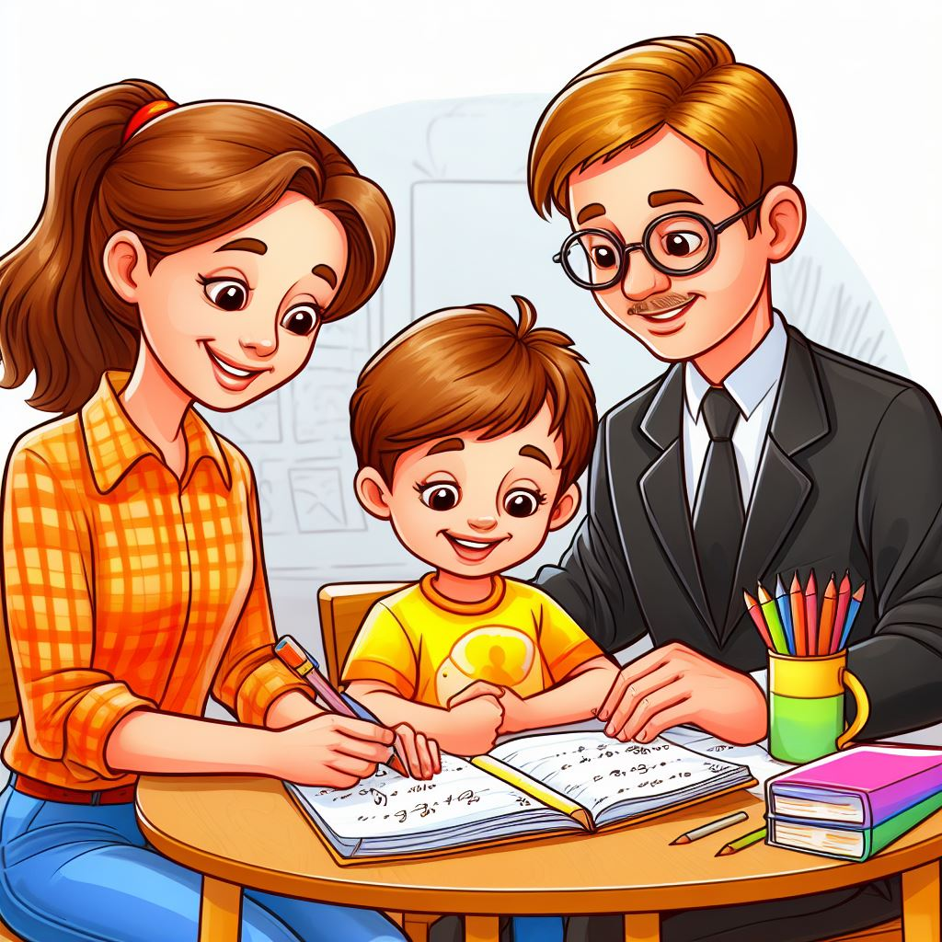
Домашнє завдання
Намалюй ілюстрацію до твору, який тобі більше сподобався в цьому розділі.

Slide 16





Вправа «Незакінчене речення». Рефлексія
Сьогодні на уроці я дізнався/дізналась про…
Найбільш цікавим було…
Урок запам'ятався мені тим, що …
Було складно!
Я трошки втомилась /втомився!
Було цікаво!
Все було легко!
У мене все вийшло

